Slide 1
Sirius-Editor für Datenflussdiagramme
Praktikum Ingenieursmäßige Softwareentwicklung
Betreuer: Stephan Seifermann

Slide 2



Motivation
DFD ...
Datenfluss
Externer Aktor
Prozess
Store
Datenfluss

Slide 3
Datenflussdiagramm
Datenorientierte Darstellung von Systemen
4 Einheiten
Verfeinern in Subdiagramme möglich
Datenfluss
Externer Aktor
Prozess
Store
Datenfluss

Slide 4

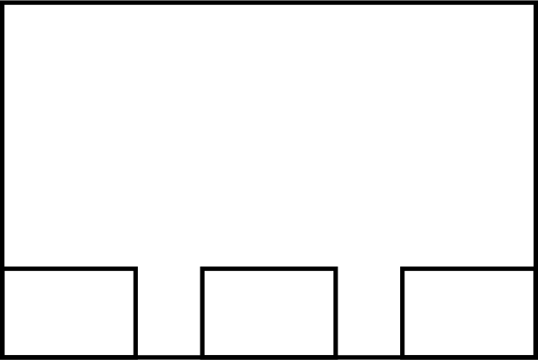

Data Dictionary
Definition von allen möglichen Datentypen
3 Einheiten
Grundlage für
Verfeinern
Konsistenzbedingungen
Primitive
Collection
Composite

Slide 5
Erstellung von DFDs
Bisher ist kein Editor Industrie-Standard
Einfach: Verwendung von Zeichen-Programmen
... aber Semantik geht verloren
Verwendung in Programmen nicht möglich
Keine Unterstützung bei
Verfeinerung von Prozessen
Prüfen von Konsistenzbedingungen
Implementierung eines solchen Editors

Slide 6
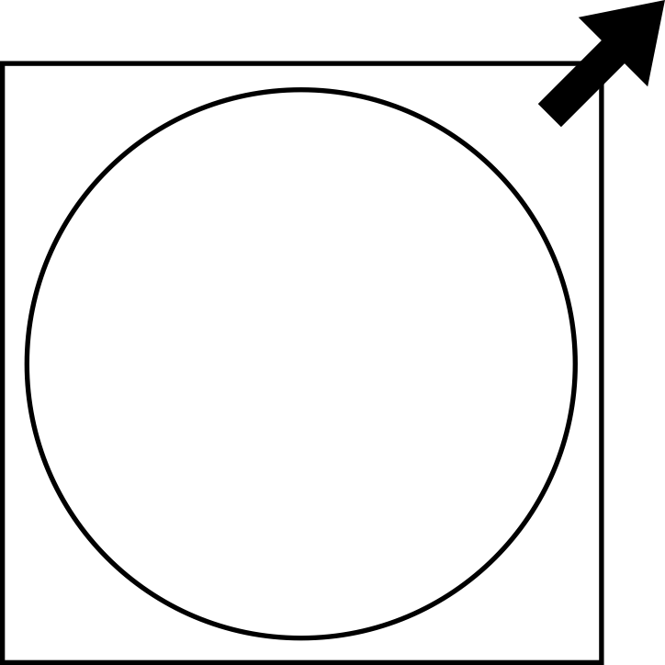

Eclipse - Sirius
Framework für die Erstellung von Editoren
... auf Basis von Meta-Modellen
...
Logische Trennung von Modell und Editor
“Node”

Slide 7
Demo

Slide 8
Validierung
Generate and Test - Paradigma
Baumaufbau
Nutzereingabe erschwert Analyse
Future Work:
Early Pruning
Fortgeschrittene Problemanalyse: Herleitung von Bedingungen
Spezielle Datenstrukturen ...
Schrittweite
Vorberechnung
Notwendiges vs. Hinreichende Kriterien

Slide 9
Leveling
Unterteilung Border vs. Inner

Slide 10
Zusammenfassung

